Slide 1


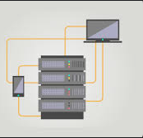

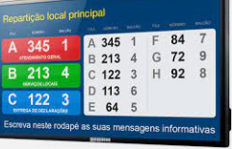

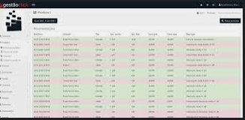
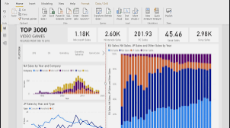
Clientes com acesso a internet.
(independente da velocidade)
Site com divulgação de datas e horário de vendas de ingressos.
Fila de solicitação que vai armazenar as requisições de compras por ordem de chegada.
Site que irá disponibilizar uma fila de requisição de ingressos
Serviço de gerenciamento de quantia de ingressos que vai gerenciar para que não ultrapasse o limite
Retorno da requisição de compra para o cliente
Um sistema de processamento de solicitações que ira rodar as ordens de compras conforme a ordem da fila.
Um sistema de processamento de dados para levantamento do andamento das vendas, quantos ingressos vendidos, disponíveis, quantos em andamento... etc

